Slide 1

Advance Clock
Kelompok 11
JOBDESK LO

Slide 2

Anggota Kelompok
1
Glenn Josia Devano
5
Arya Sheva Satyatama
2
Aaqila Deffa Widhisatriyo
6
Daniel Oliver Enoch Bachtiar
3
Adinda Putri Maharani Rustan
7
Dewa Putu Ananda Taurean Mahesa
4
Ardhi Putra Pradana
8
Salsabila Firjatu Prasita

Slide 3

Penjelasan
Kode
Penjelasan Soal
Kendala
&
Solusi
Demo
Hasil / Output

Slide 4

1
Penjelasan Soal

Slide 5

Penjelasan Soal
Final Project Advance Clock adalah website yang menampilkan waktu lokal secara akurat dan real-time. Selain fungsi jam utama, website ini juga memiliki fitur Timer dan Stopwatch, yang memungkinkan pengguna untuk mengatur hitungan mundur dan menghitung waktu berlalu dengan mudah

Slide 6
2
Penjelasan Kode

Slide 7

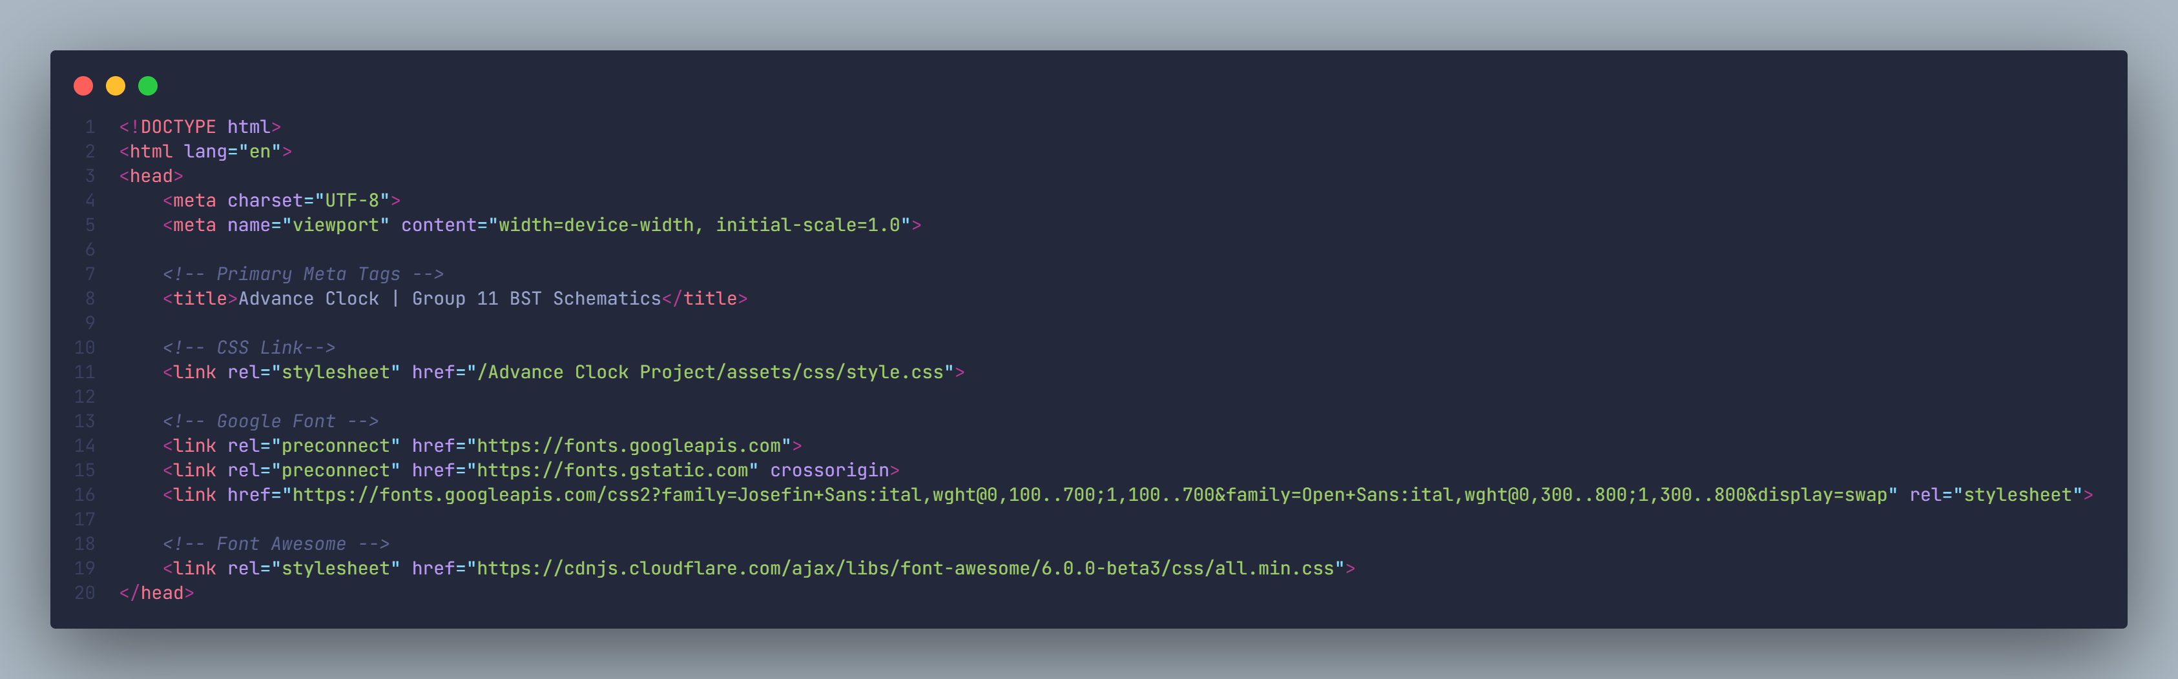
Penjelasan Kode
Potongan Kode HTML
Halaman website menampilkan judul, menu navigasi, dan tombol untuk mode gelap dan terang. Bagian Clock memungkinkan pemilihan zona waktu dengan tombol panah. Bagian Timer untuk mengatur dan mengontrol timer, dan bagian Stopwatch menampilkan waktu secara analog dan digital dengan kontrol stopwatch. Halaman ini terhubung dengan file CSS dan file JavaScript

Slide 8
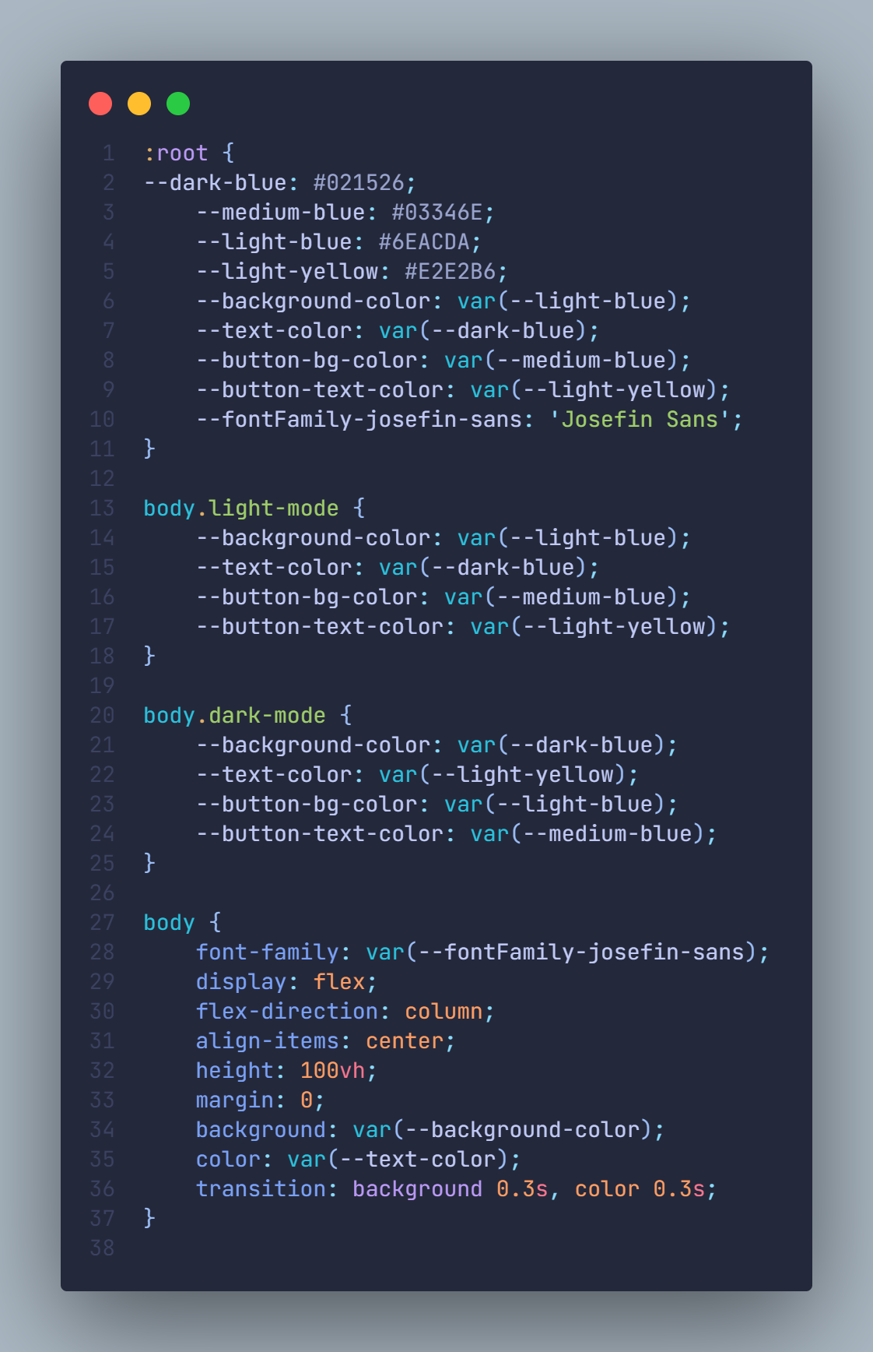
Penjelasan Kode
Potongan Kode CSS
Kode CSS ini mengatur tampilan halaman web dengan dukungan untuk mode terang dan gelap menggunakan variabel warna. Ini menetapkan gaya untuk body, header, dan container, serta mengatur navigasi, tombol, dan input dengan transisi yang halus. Mode gelap dan terang memodifikasi warna latar belakang, teks, dan tombol untuk meningkatkan keterbacaan. Selain itu, kode ini juga mengatur elemen khusus seperti tampilan jam dan input dengan scroll, serta navigasi dengan efek hover pada tautan

Slide 9
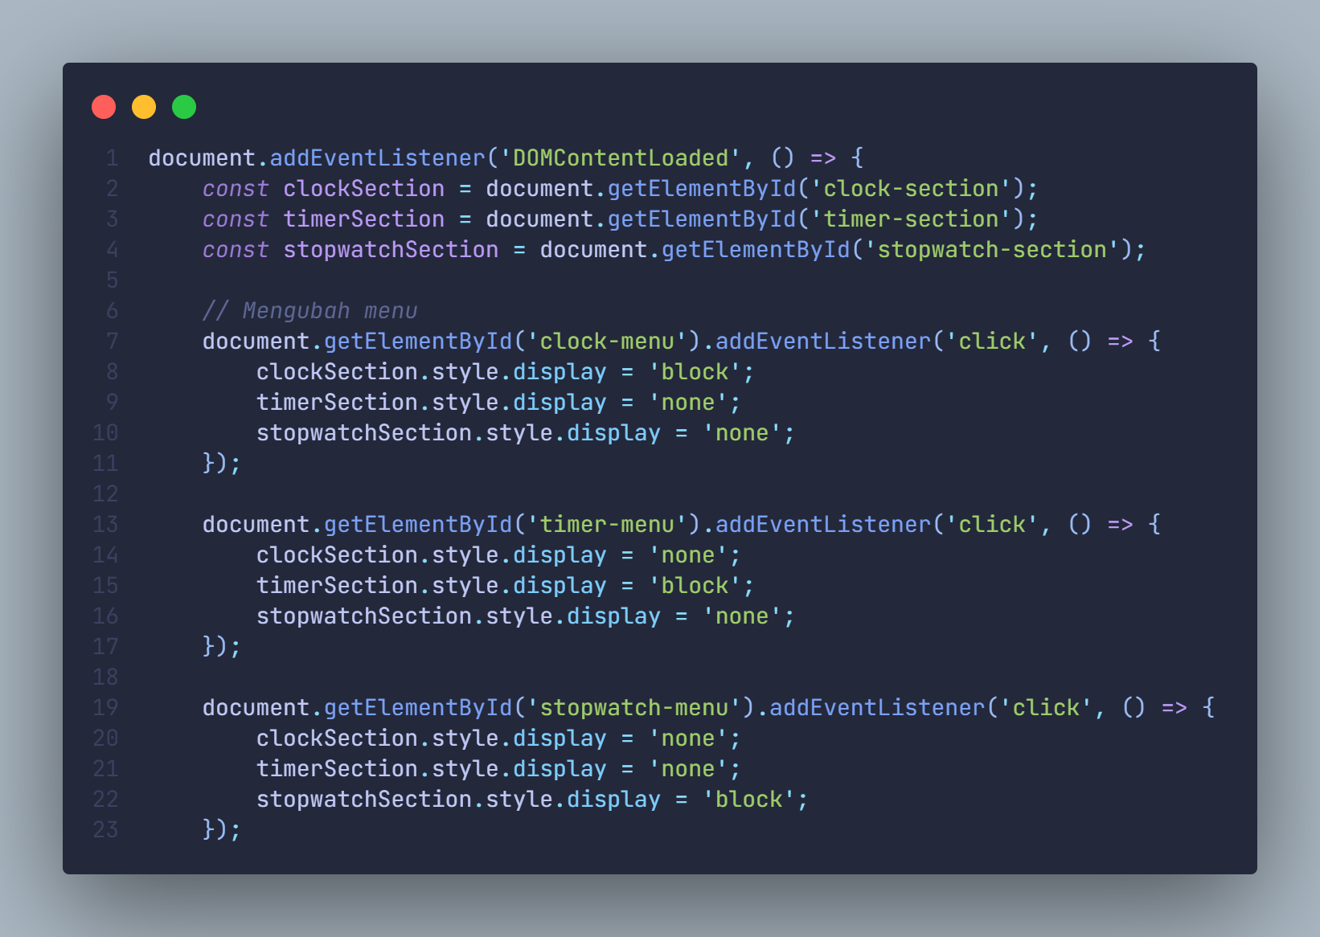
Penjelasan Kode
Potongan Kode JavaScript
Kode JavaScript ini mengatur fungsionalitas halaman web dengan tiga bagian: Clock, Timer, dan Stopwatch. Saat halaman dimuat, ia mengatur tampilan bagian yang dipilih melalui navigasi dan memperbarui tampilan jam berdasarkan zona waktu yang dipilih. Timer dan Stopwatch memiliki kontrol untuk memulai, menghentikan, dan mengatur ulang, serta memberikan notifikasi saat waktu habis. Selain itu, kode ini menangani perubahan mode gelap dan terang dengan mengubah kelas pada elemen body.

Slide 10
3
Kendala & Solusi

Slide 11

Kendala & Solusi
Kendala utama yang dialami saat mengerjakan Final Project ini adalah kurangnya partisipasi dan tanggung jawab dari anggota kelompok. Serta kurangnya keaktifan masing-masing anggota dalam membantu penyelesaian Final Project.

Slide 12
Kendala & Solusi
Solusinya adalah mengerjakan Final Project ini dengan inisiatif sendiri dan tanggung jawab sendiri. Oleh karena anggota kelompok yang tidak bisa diandalkan, maka lebih baik menyelesaikan project ini hanya dengan beberapa anggota atau bahkan sendirian.

Slide 13
4
Hasil / Output

Slide 14

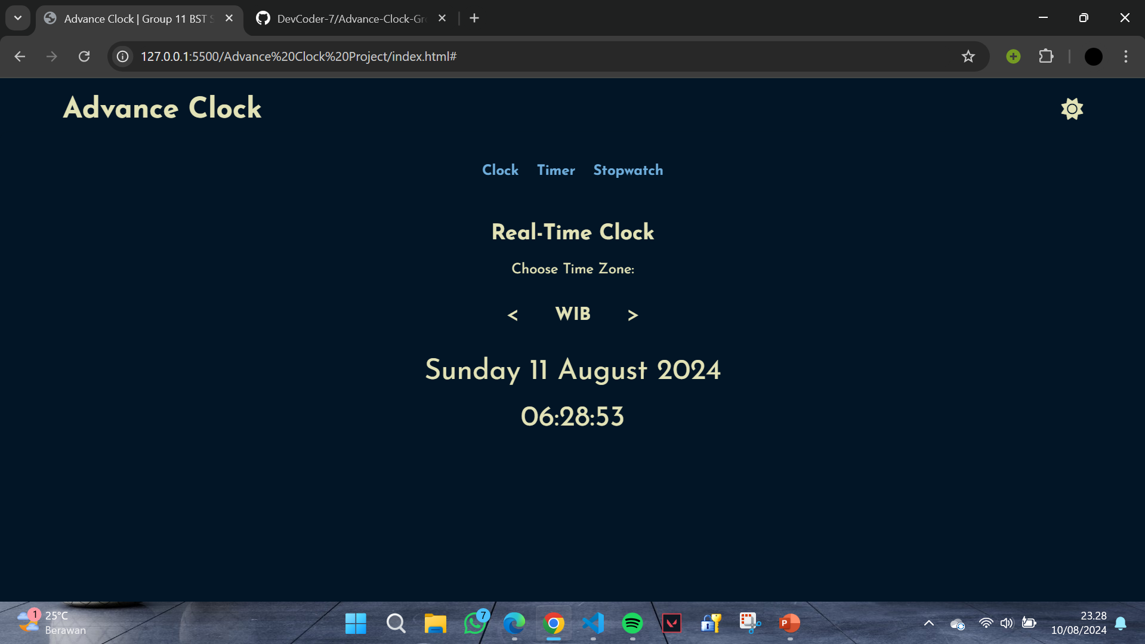
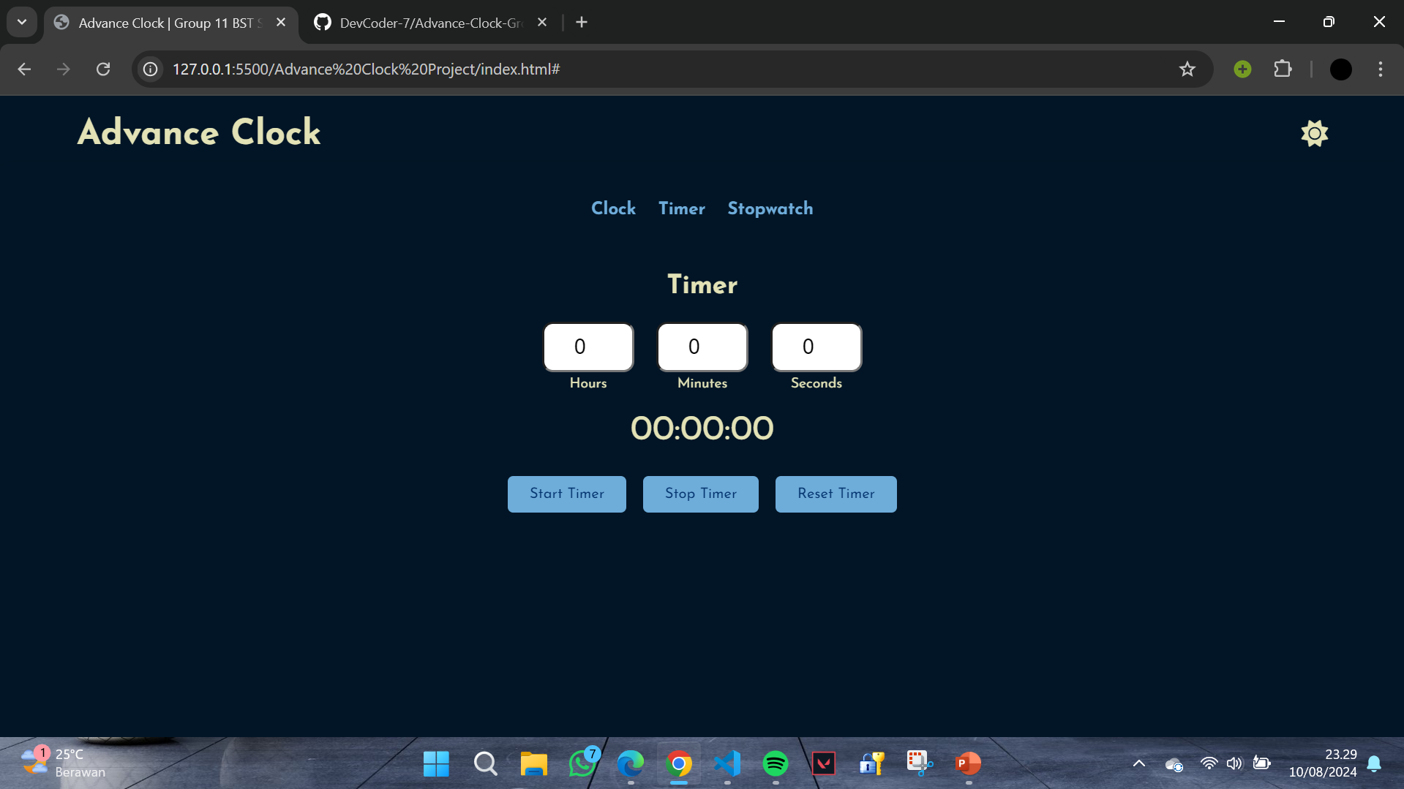
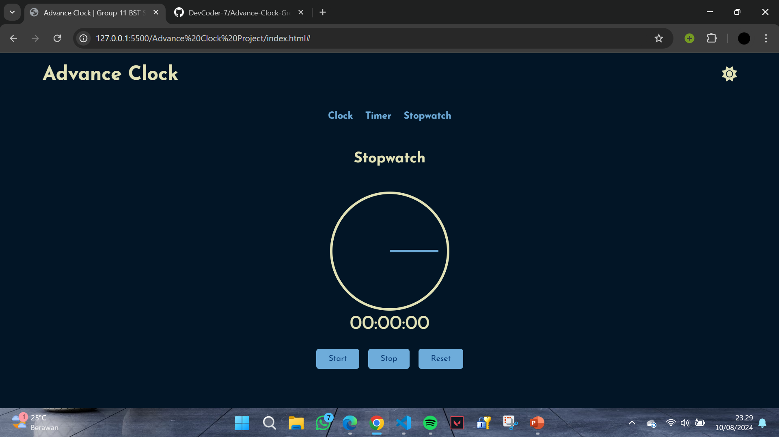
Hasil / Output

Slide 15

Hasil / Output
Hasil atau Output dapat dilihat pada:
https://github.com/DevCoder-7/Advance-Clock-Group-11-BST-Schematics

